Slide 1

1 Mart 2022
BİLGİSAYAR DONANIMI- BIL110
Öğr. Gör. Buse Yaren TEKİN

Slide 2
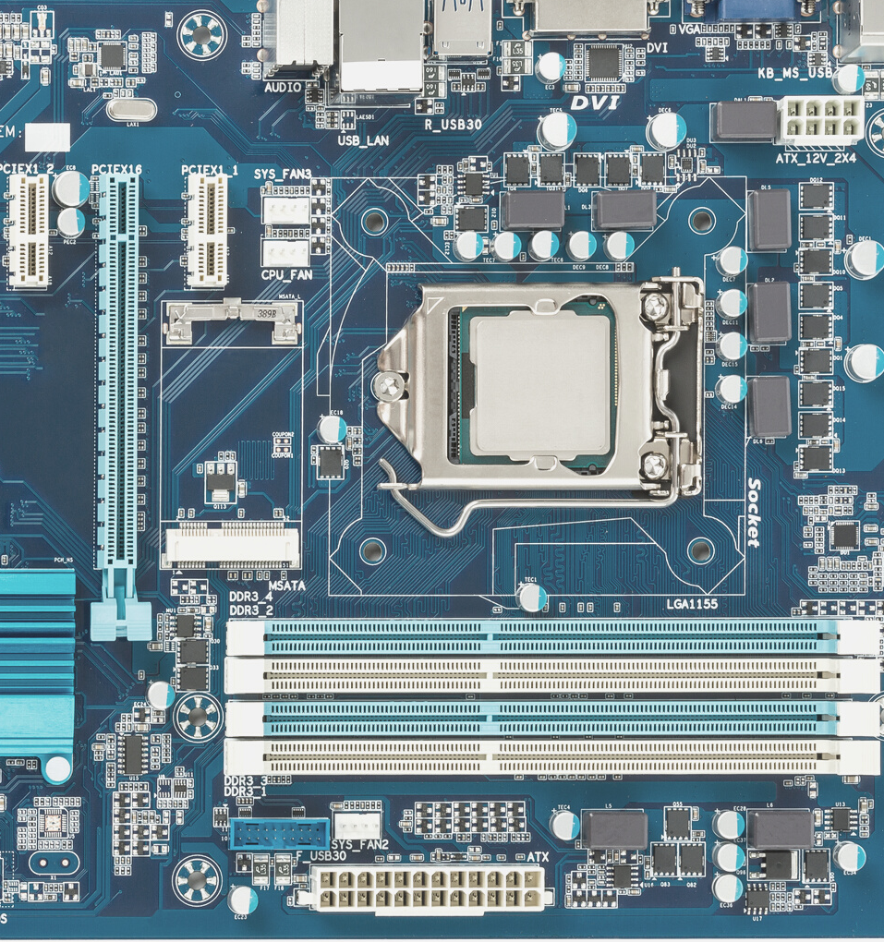
İçerikler
Derse Giriş ve Dersin İşlenişi
Bilgisayar Nedir?
Bilgisayarın Tarihçesi Nedir?
Bilgisayar Çeşitleri Nelerdir?

Slide 3
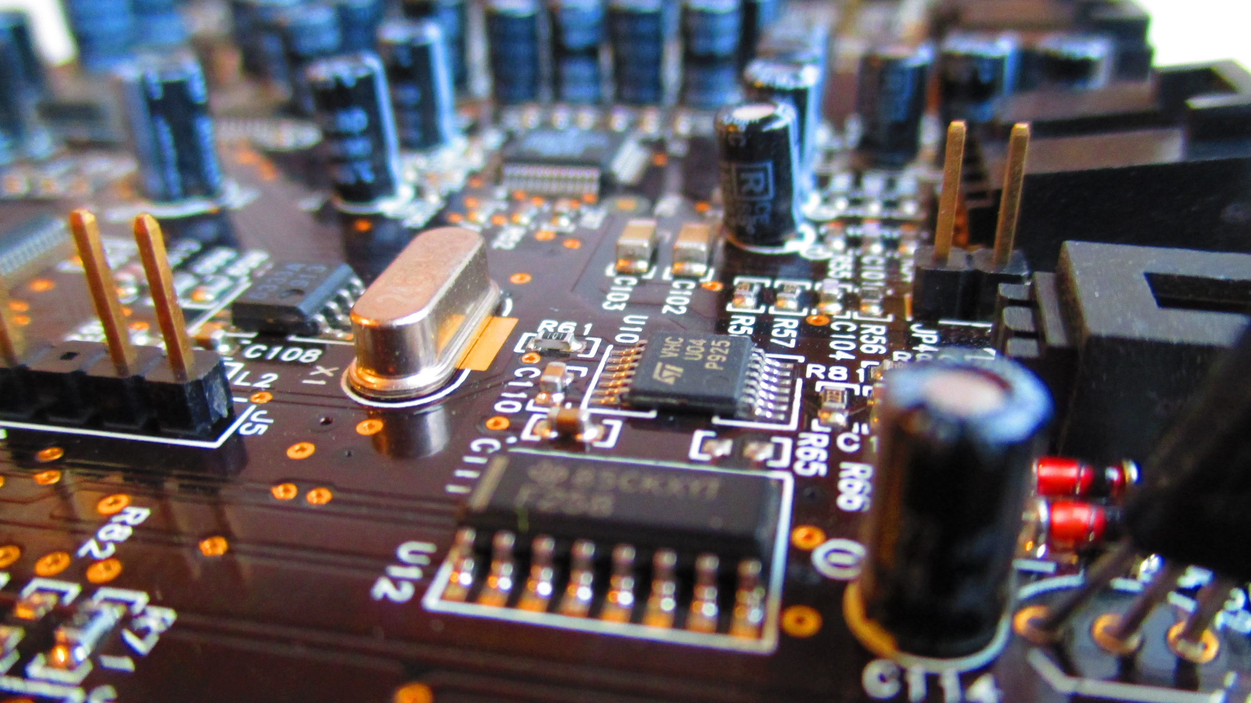
Bilgisayar Nedir?
Bölüm 1

Slide 4

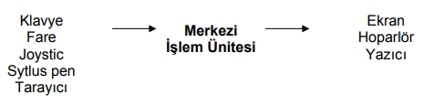
Bilgisayar Nedir?
Bilgisayar, kullanıcıdan aldığı verilerle aritmetik ve mantıksal işlemleri yapabilen ve yaptığı işlemlerin sonucunu saklayabilen, bilgilere istenildiğinde ulaşılabilen elektronik bir makinedir. Bu işlemleri yaparken veriler girilir, işlenir, depolanabilir ve çıkışı alınabilir.

Slide 5
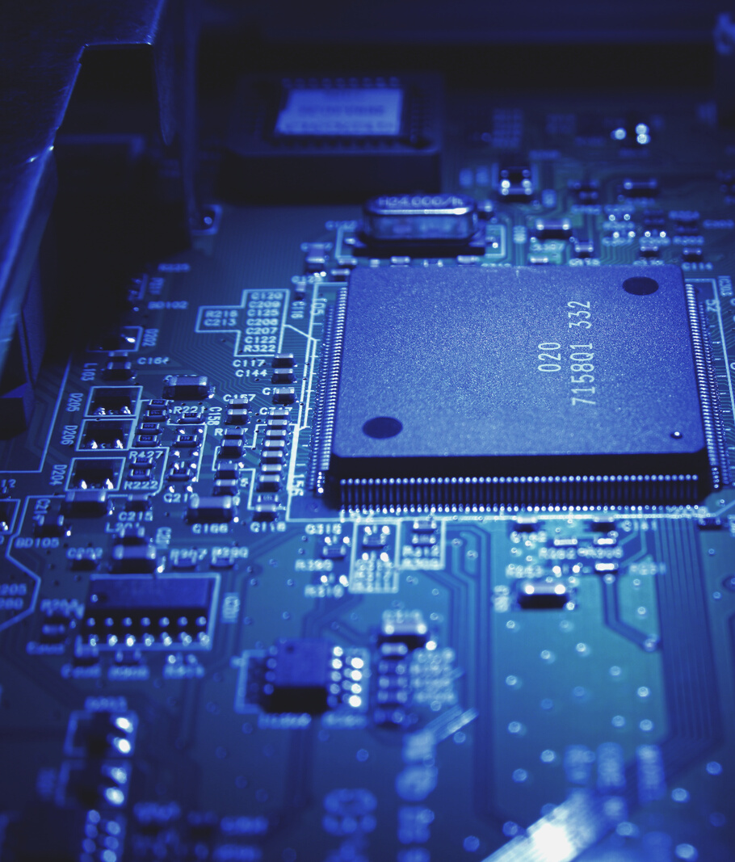
Bilgisayar Nedir?
Bir bilgisayar sistemi donanım ve yazılım sistemlerinden oluşur:
Donanım (Hardware): Bilgisayarların fiziksel kısımlarına donanım denilmektedir. Elle tutulabilirler. Ekran, klavye, Sabit disk (harddisk), fare, yazıcı, bellek, mikroişlemci, tarayıcı gibi bileşenler donanımdır.
Yazılım (Software): Donanımı kullanmak için gerekli programlardır. Bilgisayarın nasıl çalışacağını söylerler. Belirli bir işlemi yapmak üzere bilgisayarda çalışırlar.

Slide 6
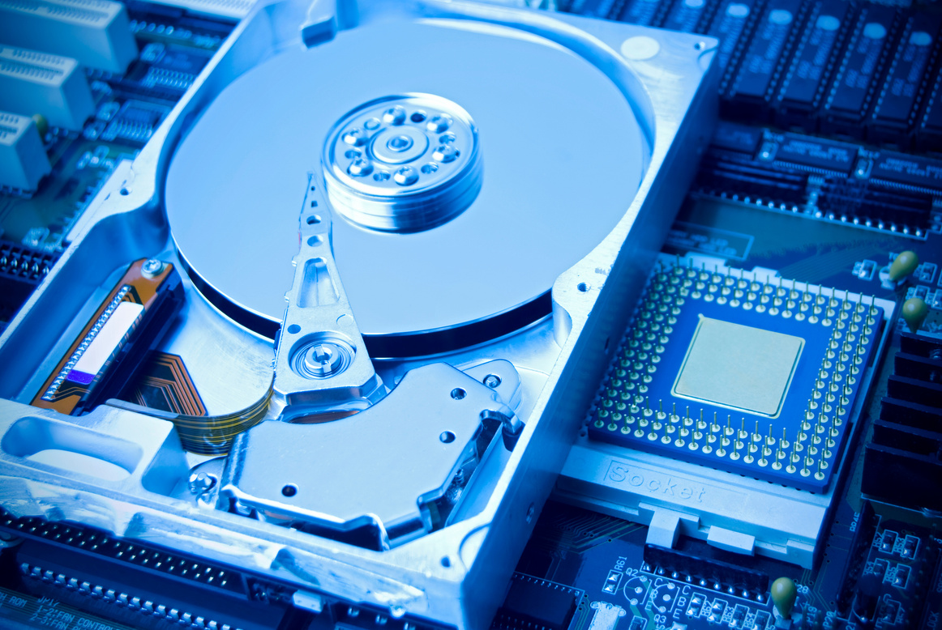
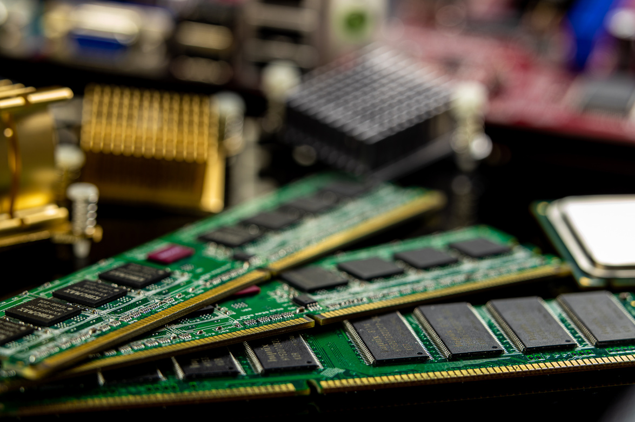
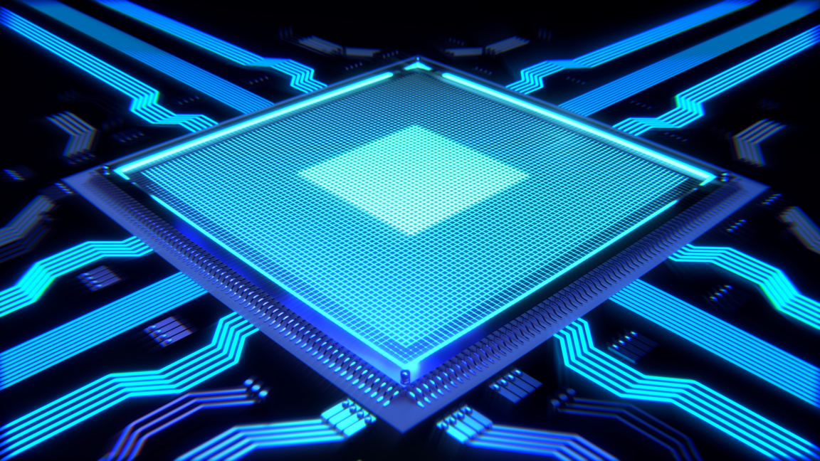
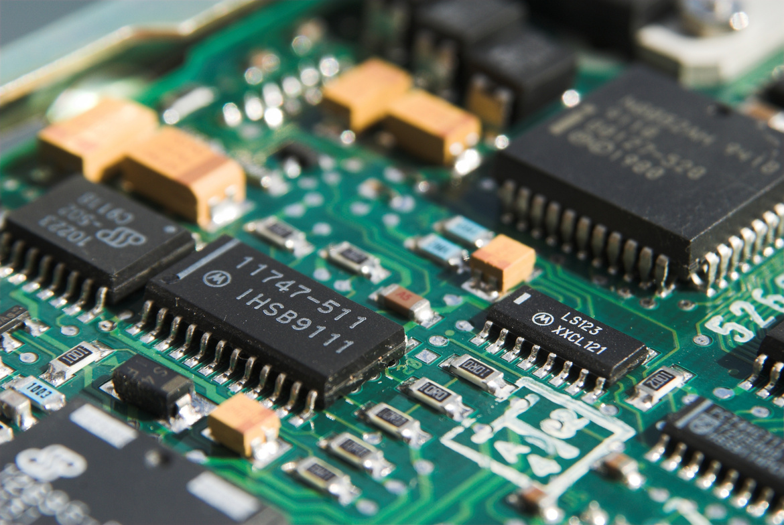
Bilgisayar Donanımı Nedir?
Bilgisayar Donanımı Nedir?
Bir bilgisayar sisteminde bulunan fiziksel aygıtların tümüne verilen ad. Donanım, bilgisayardaki elektronik ve mekanik parçalardır.
Sabit disk
RAM
CPU
Ana kart

Slide 7
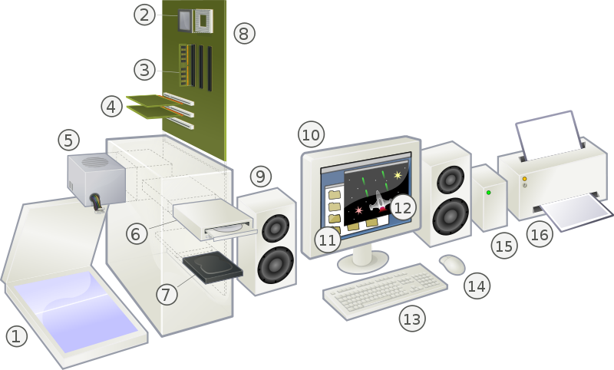
Temel Donanım Bilgileri
Tarayıcı (Scanner)
İşlemci (CPU)
Ana bellek (RAM)
Genişletme Kartları (Expansion)
Güç Kaynağı Birimi (PSU)
Optik Disk Sürücü (Optical Disc)
Harddisk (HDD)

Slide 8
Temel Donanım Bilgileri
8. Ana kart (Motherboard)
9. Hoparlör (Speaker)
10. Monitör (Monitor)
11. Sistem Yazılımı (Software)
12. Uygulama Yazılımı (Application Software)
13. Klavye (Keyboard)
14. Fare (Mouse)
15. Harici HDD ( External Harddisk)
16. Yazıcı (Printer)

Slide 9
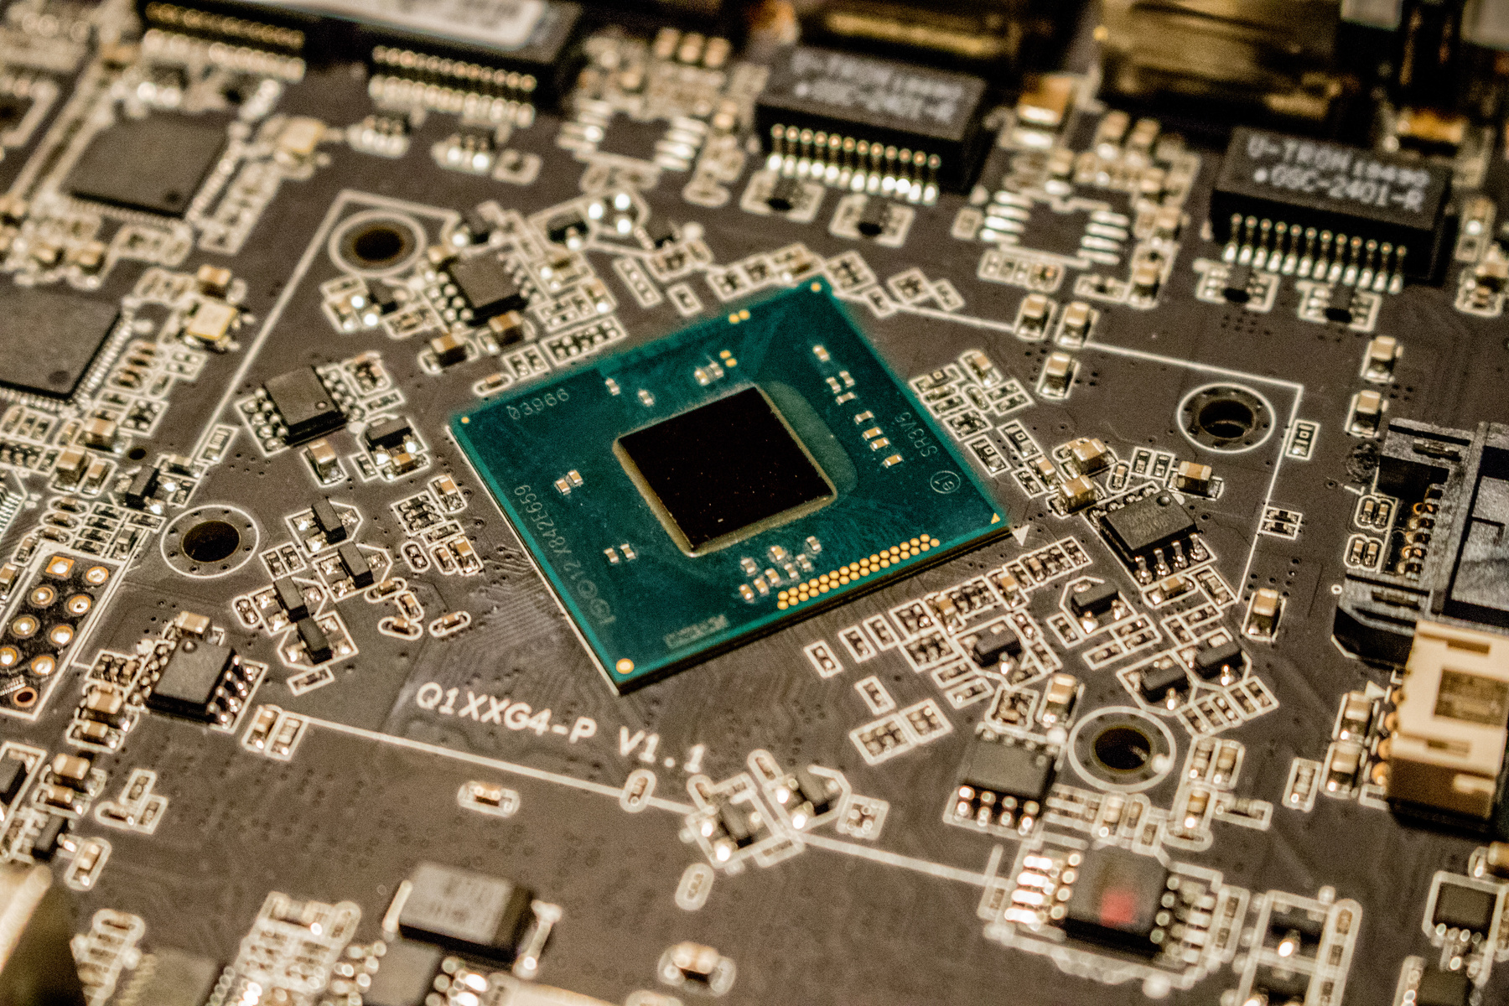
Temel Donanım Bilgileri
Donanım denilen kısım kısaca elle tutabildiğiniz bölümlerdir. Yazılım ise DVD gibi donanım ortamlarında taşınır ve bilgisayara aktarılır.

Slide 10
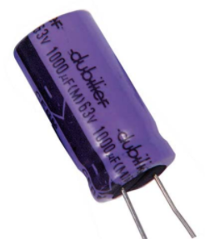
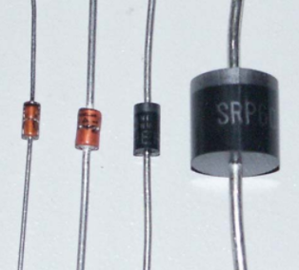
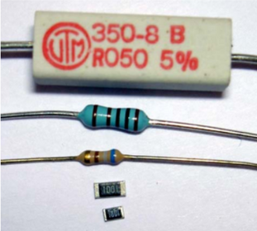
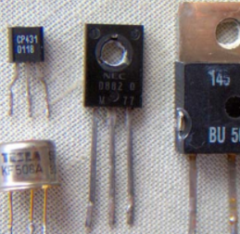
Elektronik Devre Parçaları
Kondansatör: Elektronik devrelerdeki yapı taşlarından biridir. Elektriği depolar ve dağıtır.
Diyot: Elektriği tek yönlü olarak geçirir. Akım yönünü belirlemede kullanılır.
Direnç: Devreye verilecek akımı düzenlemeye yardımcı olur. Elektriğin doğrudan akışını engeller.
Transistör: Bilgisayarın yapı taşlarından biridir.

Slide 11
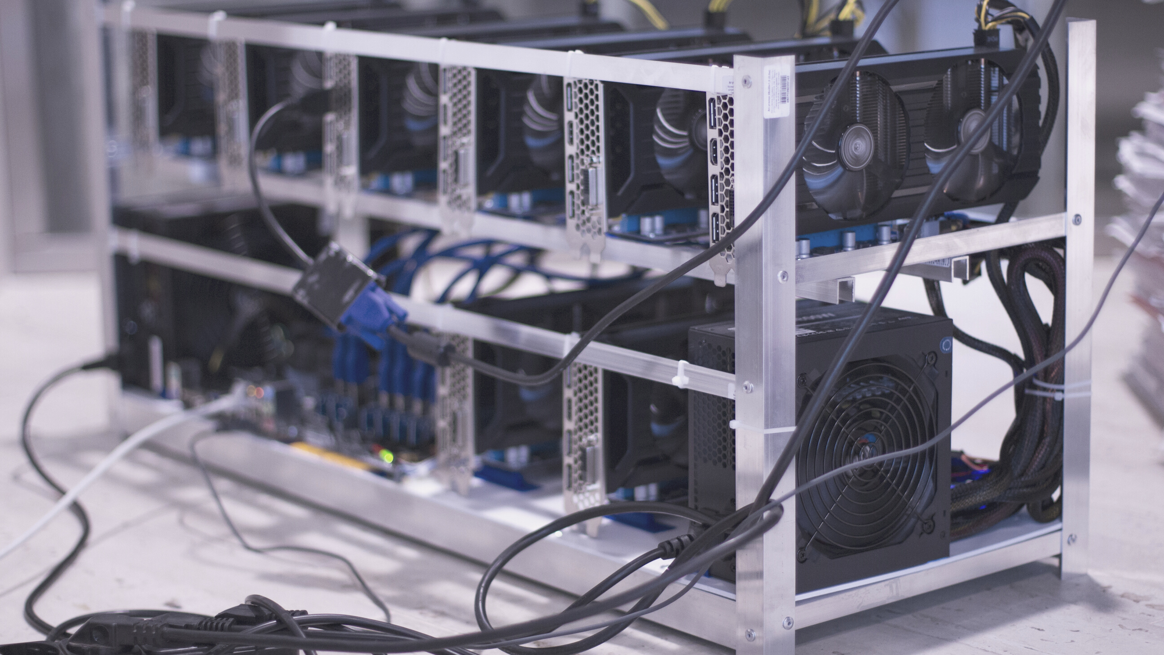
Bilgisayarın Tarihçesi Nedir?
Bölüm 2

Slide 12
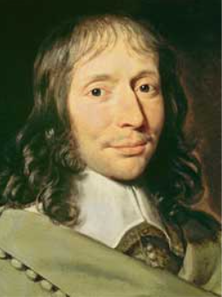
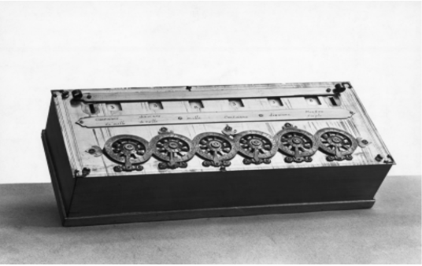
Bilgisayarın Tarihçesi - M.Ö 2400-1640
Bilgisayar temelde aritmetiksel ve mantıksal işlemler yaptığı için bilgisayarın atası olarak abaküs kabul edilir.
İlerleyen zamanda 1640 yılında Blaise Pascal tarafından toplama ve çıkarma yapabilen mekanik bir hesap makinesi yapılmıştır.

Slide 13
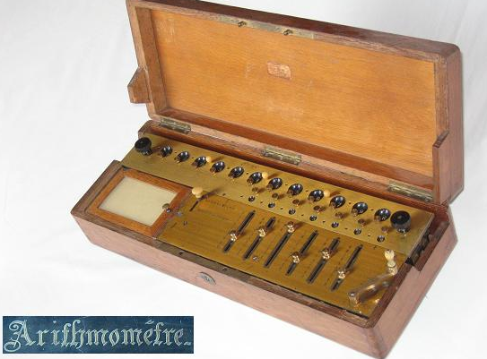
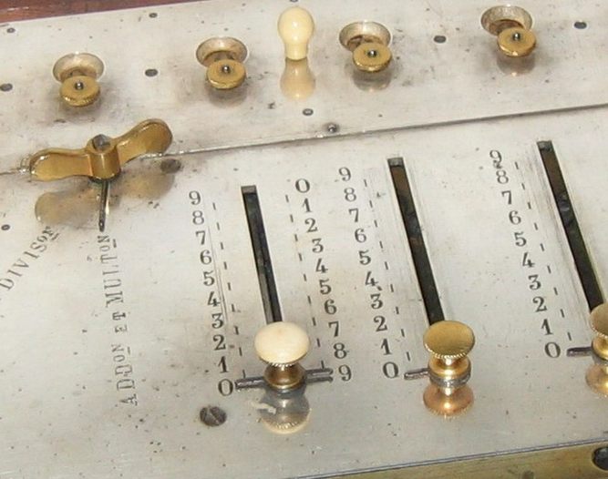
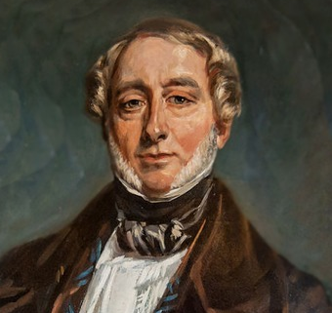
Bilgisayarın Tarihçesi - 1820
1820 yılında Charles Xavier Thomas dört işlem yapabilen mekanik hesap makinesi geliştirmiştir. (Aritmometre)

Slide 14
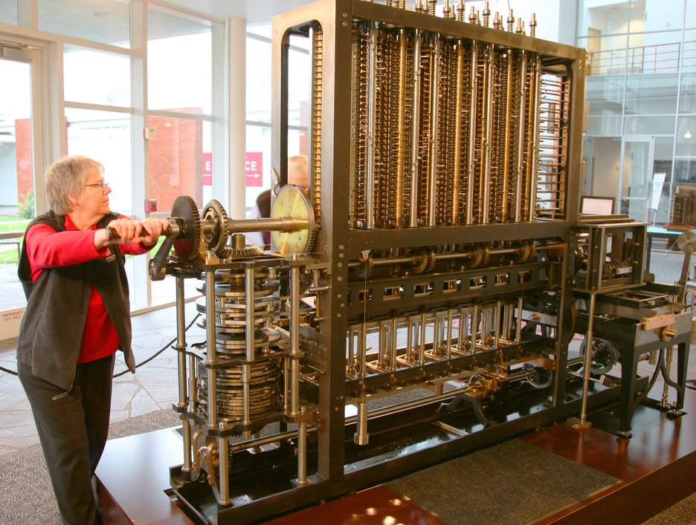
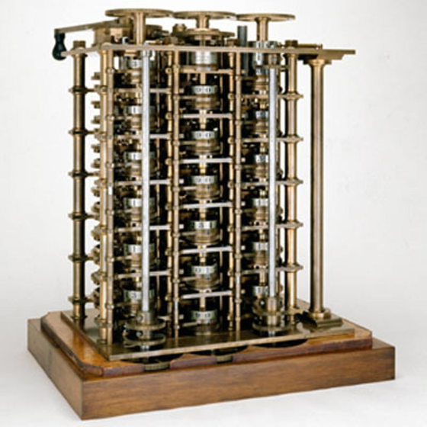
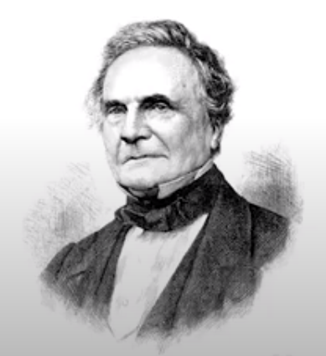
Bilgisayarın Tarihçesi - 1822
1822’de Babbage adlı matematikçi, fark alma yöntemini kullanan Difference Engine denilen hesaplayıcıyı yaptı.

Slide 15
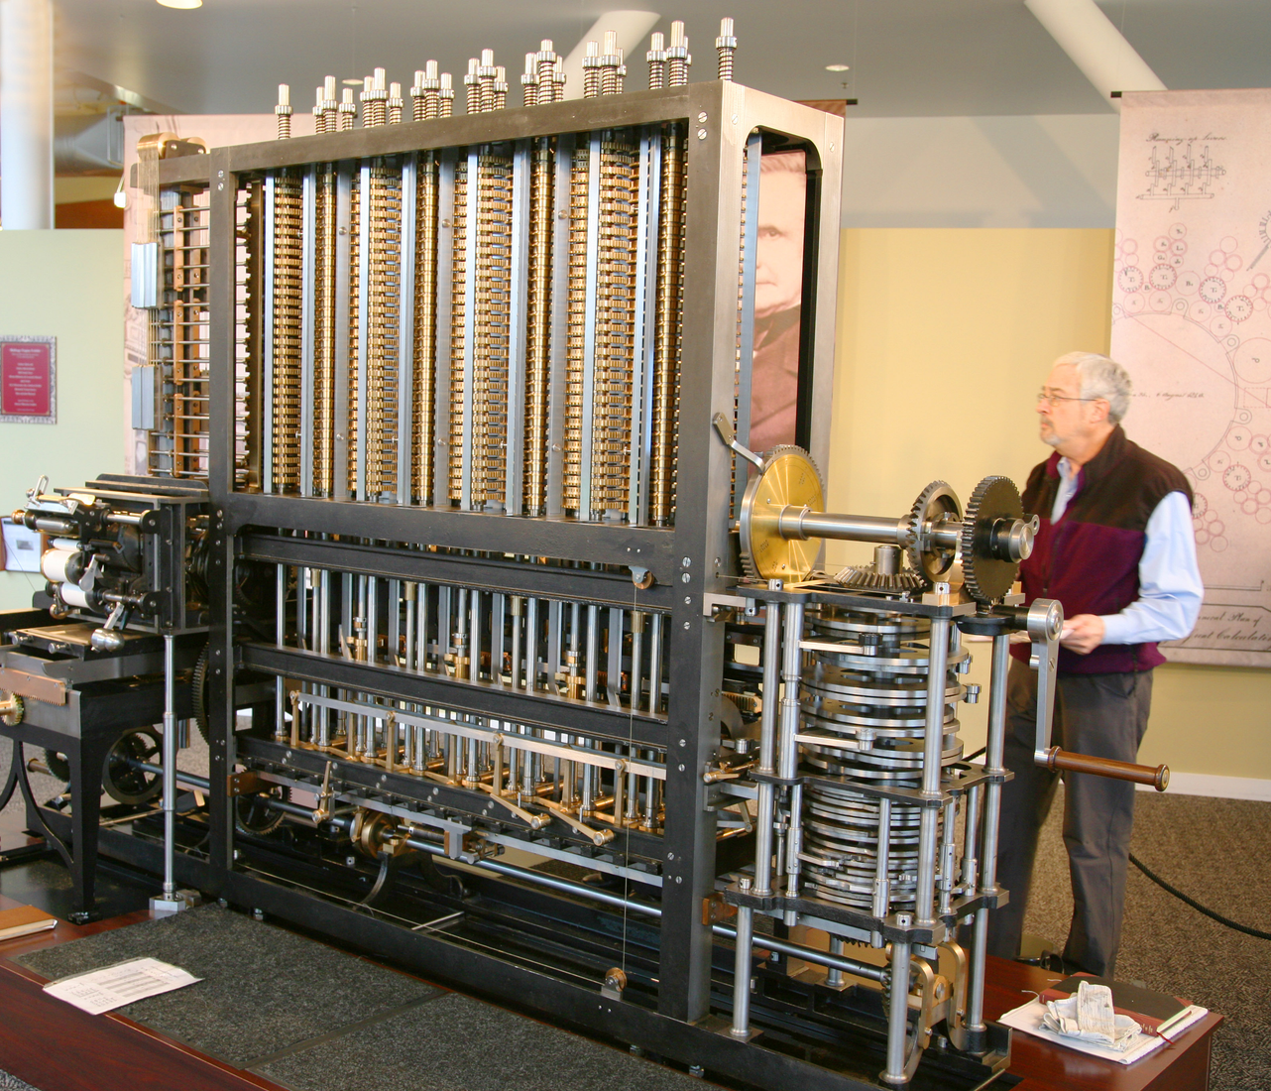
Bilgisayarın Tarihçesi - 1822
Fark makinesi veya motoru, polinom işlevlerin (fonksiyonların) hesaplanması için tasarlanmış bir mekanik hesap makinesidir.

Slide 16
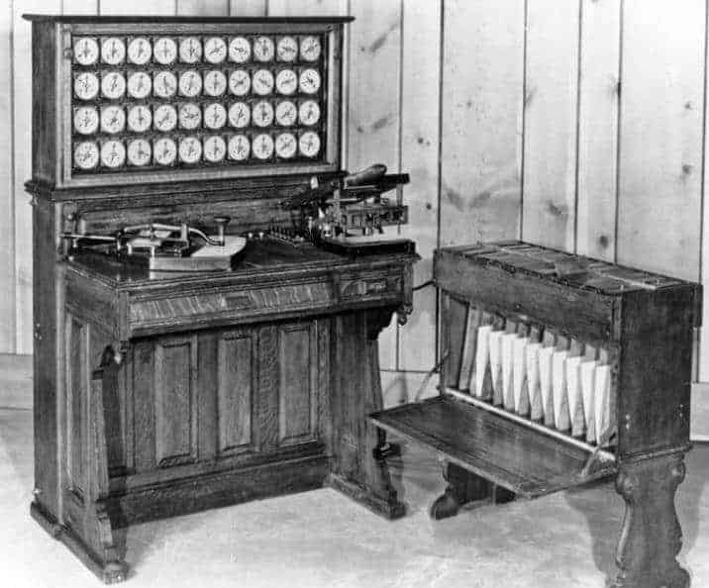
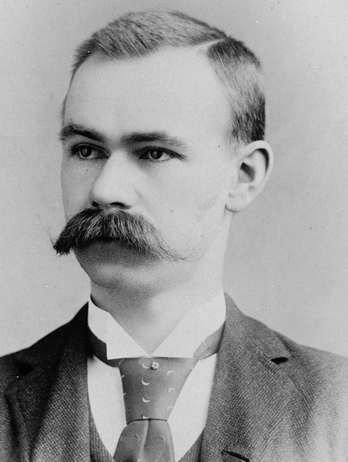
Bilgisayarın Tarihçesi - 1890
Herman Hollerith tarafından 1890 yılında delikli kart yapıya sahip bilgisayar geliştirilmiştir.

Slide 17
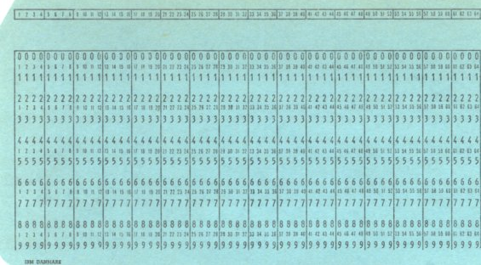
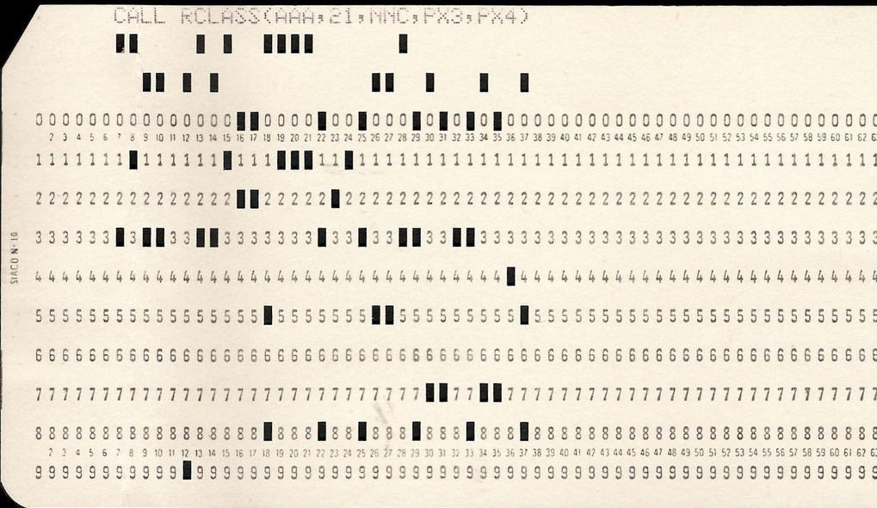
Bilgisayarın Tarihçesi - 1890
Henüz delinmemiş mavi bir delikli kart.
Delinmiş, sıradan bir delikli kart.

Slide 18
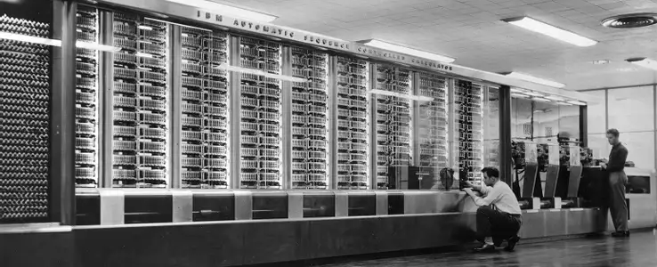
Bilgisayarın Tarihçesi - 1944
1944 yılında, Howard Hathaway Aiken röle yapıya sahip çeşitli matematiksel fonksiyonları yerine getirebilen ve yine delikli kartlarla veri girişi sağlanan Mark-1 adında bilgisayar geliştirmiştir.

Slide 19
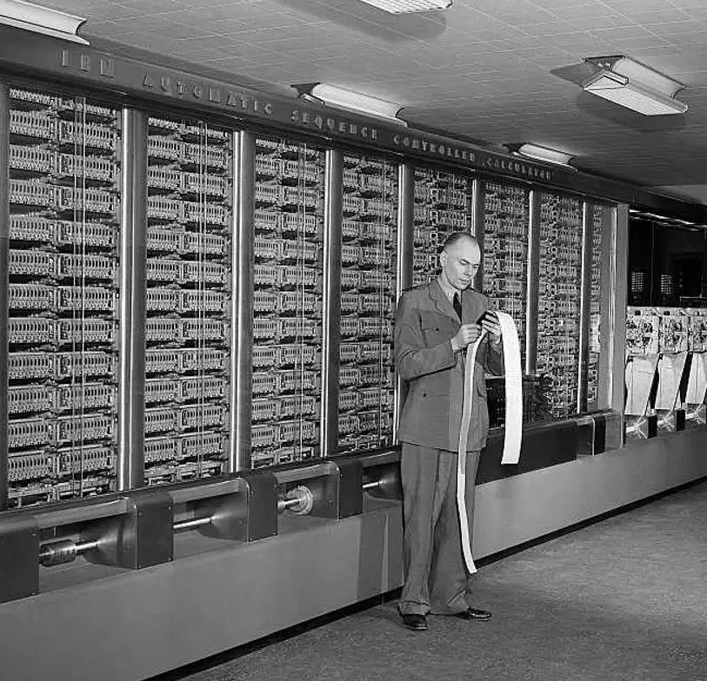
Bilgisayarın Tarihçesi - 1944
Elektromanyetik rölelerden oluşan makineyi bir röle bilgisayarı olarak sınıflandırdı. Tüm çıktı elektrikli bir daktiloda görüntülendi. Bugünün standartlarına göre, daha yavaştı ve çarpma işlemini gerçekleştirmek için üç ila beş saniye gerekiyordu.

Slide 20
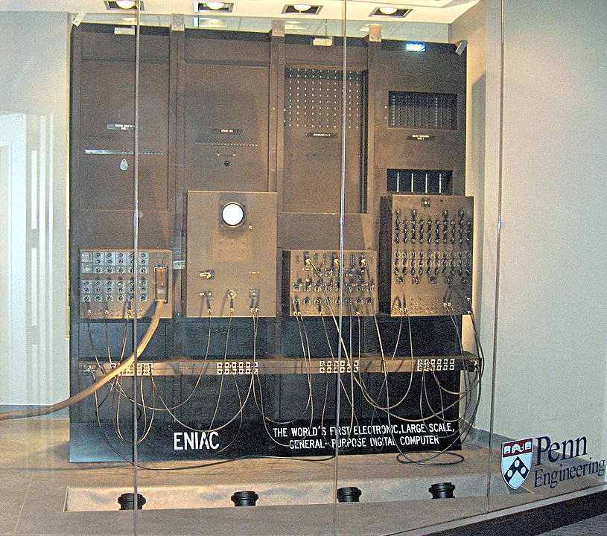
Bilgisayarın Tarihçesi - 1945
ENIAC’da her gün bir ya da iki vakum tüpü arızalanıyordu. 18.000 toplam vakum tüpü arasından arızalı olanı tespit etmek epey zordu fakat bakım ekibi 15 dakikada sorunu halledebilecek şekilde kendilerini geliştirdiler.
2. Dünya Savaşı’ndan sonra ENIAC dünyaya tanıtıldı.

Slide 21
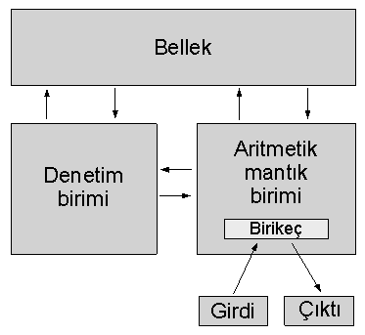
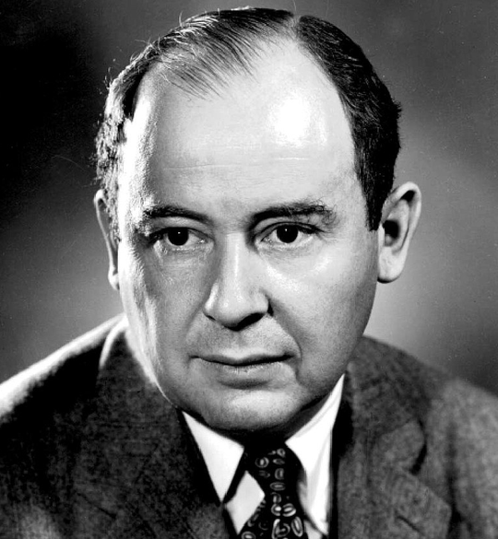
Bilgisayarın Tarihçesi - 1947
1947 yılında Von Neumann tarafından RAM yapıyı kullanan bilgisayar teorik olarak geliştirilmiştir.

Slide 22
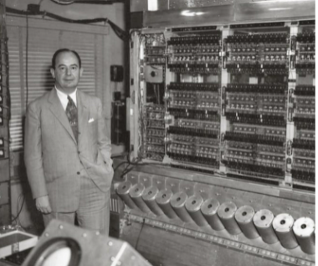
Bilgisayarın Tarihçesi - 1951
EDVAC (Electronic Discrete Variable Automatic Computer) ilk elektronik bilgisayarlardan biridir. EDVAC’ı ENIAC’tan ayıran özellik, ondalık taban değil ikilik taban kullanmasıdır.

Slide 23
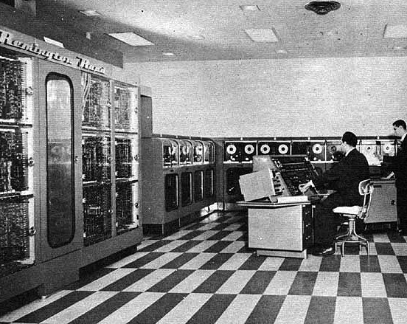
Bilgisayarın Tarihçesi - 1951
31 Mart 1951 yılında ilk ticari bilgisayar Univac piyasaya sürülmüştür. UNIVAC (Evrensel Otomatik Bilgisayar), Eckert–Mauchly Computer Corporation şirketinin ürünleriyle başlayan bir dizi elektronik dijital depolanmış program bilgisayarıydı.

Slide 24
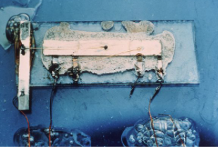
Bilgisayarın Tarihçesi - 1958 (Entegre Devreler)
12 Eylül 1958’de, Texas Instruments firmasının bir çalışanı olan Jack Kilby, ilk entegre devreyi tanıttı. Böylelikle her bir devre elemanını tek tek birbirine bağlamak yerine, tüm bağlantıları hazır olacak şekilde tek bir devre elemanı kullanılabilecekti.

Slide 25
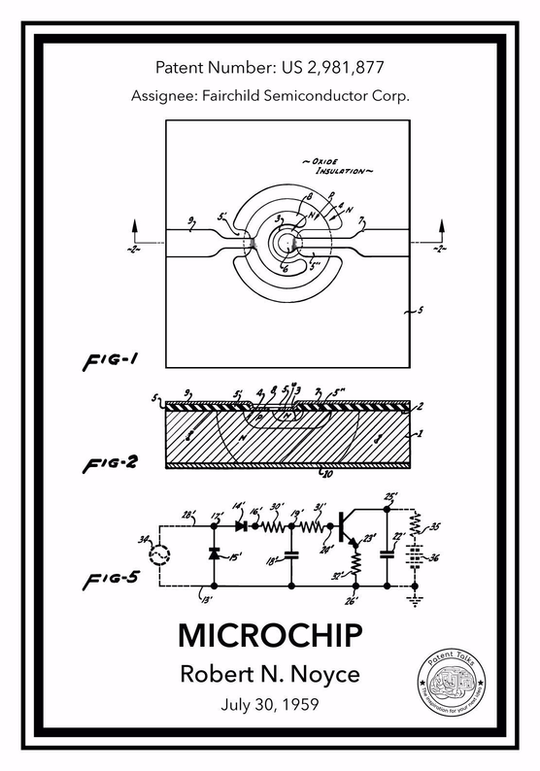
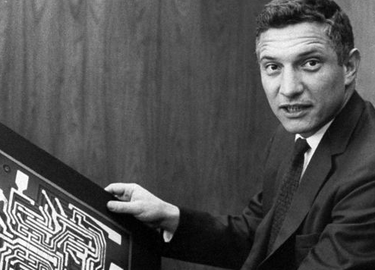
Bilgisayarın Tarihçesi - 1959
Kilby’nin üretmiş olduğu entegreler germanyumdan imal ediliyordu. 1959 yılında Fairchild Semiconductor firması çalışanı Robert Noyce tarafından germanyum yerine dünya üzerinde çok daha fazla miktarda bulunan silikon kullanılarak entegrelerin daha kolay üretilebilmesi ve yaygınlaşması sağlandı.

Slide 26
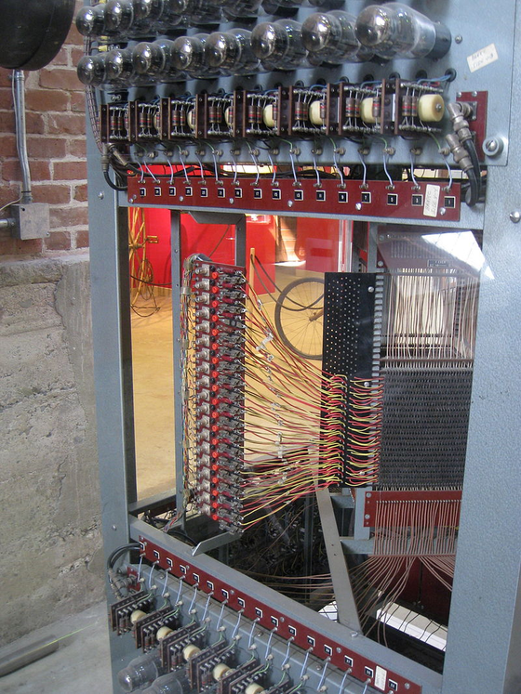
Bilgisayarın Tarihçesi - 1960
Manyetik Çekirdek Bellek (Magnetic Core Memory) iyi derecede Ferromanyetik maddelerin ortamdaki manyetik alan kuvvet çizgilerinin yönelimine uygun olarak mıknatıslanmaları ve bu mıknatıslanmalarını koruyabilmelerinden yararlanarak elektronik hafızalamada kullanılan ilk yazılabilir-okunabilir RAM belleklerdir. 1960’lardan 1980’lere kadar RAM yapılarında kullanılmıştır.
Çekirdek yapı

Slide 27
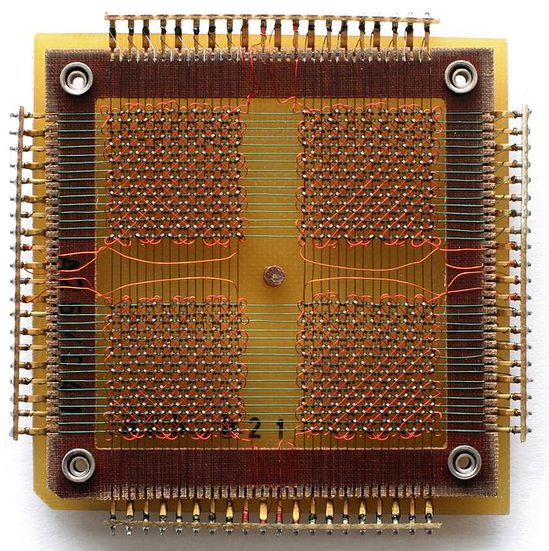
Bilgisayarın Tarihçesi - 1960
1024 bit (veya 128 bayt) veri depolayan 32 x 32 çekirdekli bir bellek düzlemi. Dört kare şeklinde düzenlenmiş ızgara tellerinin kesişme noktalarındaki küçük siyah halkalar, ferrit çekirdeklerdir.

Slide 28
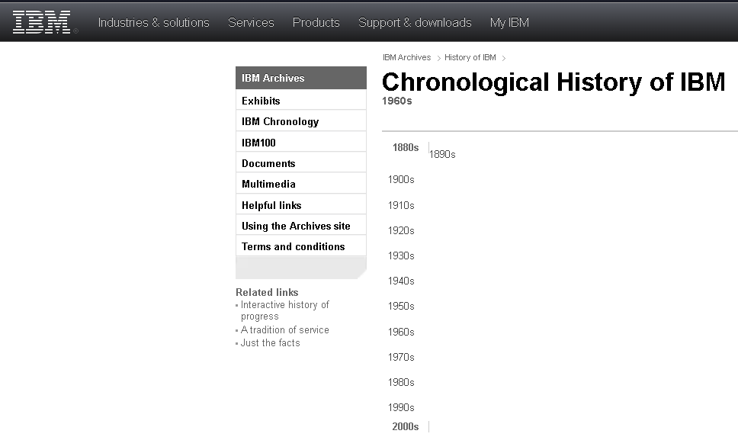
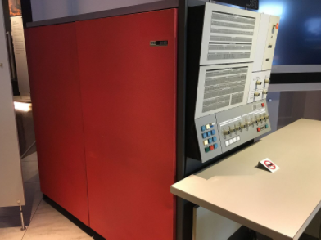
Bilgisayarın Tarihçesi - 1964
1960’ların ortasında IBM sistem 360 bilgisayarı piyasaya sürmüştür

Slide 29
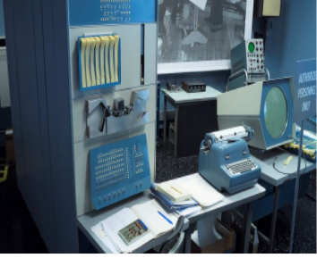
Bilgisayarın Tarihçesi - 1960lar
Ayrıca DEC firması da ilk klavye ve fareye sahip PDP-1 makinasını geliştirdi.

Slide 30
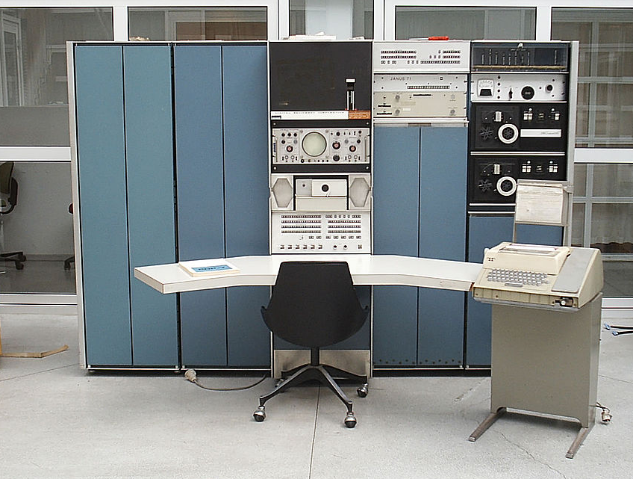
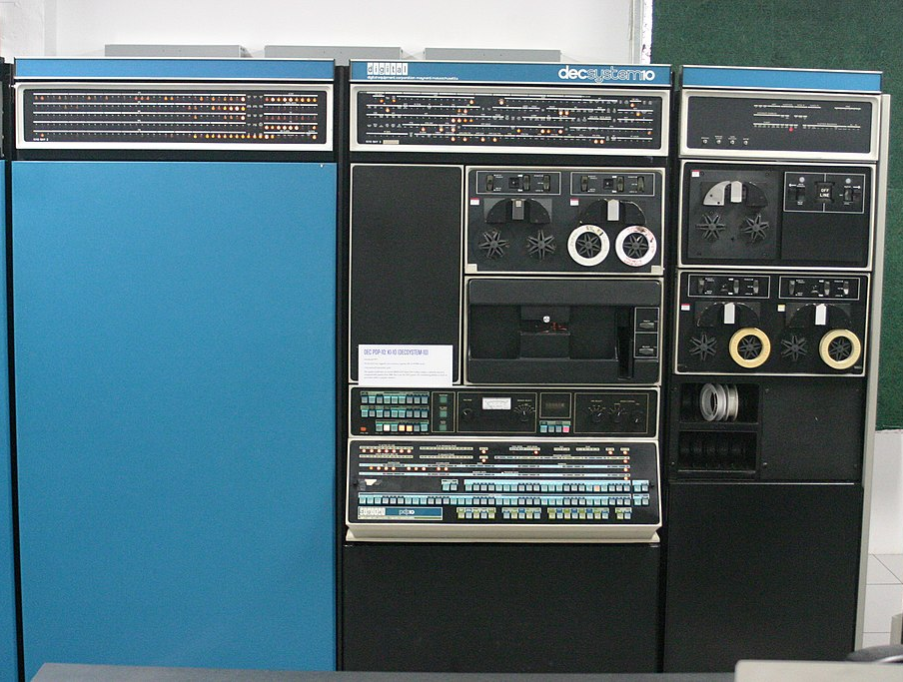
Bilgisayarın Tarihçesi - 1960lar
PDP-7
PDP-10

Slide 31
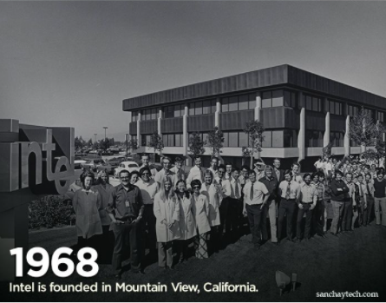
Bilgisayarın Tarihçesi - 1968
Mikro İşlemci Kuşağı Başlıyor!
INTEL'in kuruluşu

Slide 32
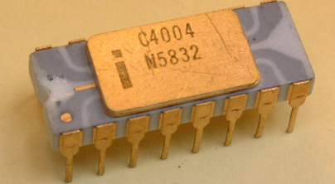
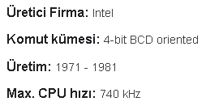
Bilgisayarın Tarihçesi - 1971
1971’de ilk mikroişlemci INTEL tarafından çıkarılan 4-bitlik 4004’dür.

Slide 33
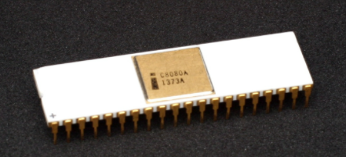
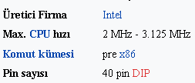
Bilgisayarın Tarihçesi - 1974
Intel 8080 Mikroişlemci

Slide 34


Bilgisayarın Tarihçesi - 1978
İntel 8086 16 Bit Mikroişlemci

Slide 35


Bilgisayarın Tarihçesi - 1985
İntel 32 Bit Mikroişlemci

Slide 36

Bilgisayarın Tarihçesi - 2003
AMD 64 Bit Mikroişlemci Athlon 64

Slide 37

Bilgisayarların Geleceği- Kuantum Bilgisayarlar
Kuantum bilgisayarı veri üzerinde işlem yapmak için bindirme ve dolaşma gibi kuantum-mekanik fenomenin doğrudan kullanımını sağlayan teorik hesaplama sistemlerini kullanan bilgisayarlardır.

Slide 38
Bilgisayar Çeşitleri Nelerdir?
Bölüm 3

Slide 39


Kullanım Yerlerine Göre Bilgisayar Çeşitleri
Kişisel Bilgisayarlar (Personal Computer): Masaüstü, dizüstü ve dokunmatik bilgisayarlar bu kategoridedir. Ofis programları, basit uygulamalar ve internette gezinmek için kullanılır.

Slide 40


Kullanım Yerlerine Göre Bilgisayar Çeşitleri
İş istasyonları (Workstations): İş yerlerinde daha kapasiteli uygulamaları çalıştırmak için kullanılır. Üzerinde birden fazla işlemci olabilir. Bellek miktarı da yüksektir.

Slide 41


Kullanım Yerlerine Göre Bilgisayar Çeşitleri
Sunucu Bilgisayarlar (Server): Ağ üzerinde diğer bilgisayarları yönetmek, depolama yapmak, internet sayfası yayınlamak, e posta sistemi kurmak vb. uygulamalar için kullanılan işlemci kapasitesi ve bellek miktarı yüksek bilgisayarlardır.

Slide 42


Kullanım Yerlerine Göre Bilgisayar Çeşitleri
Ana Bilgisayar (Mainframe): Çok sayıda işlemcinin birbirine paralel çalıştığı bilgisayarlardır. Bir ana bilgisayar milyonlarca kullanıcıya eş zamanlı olarak farklı hizmetler verebilen, büyük, güçlü ve pahalı bir bilgisayardır.

Slide 43

Kullanım Yerlerine Göre Bilgisayar Çeşitleri
Süper bilgisayarlar: Yoğun paralel işlemciler, yüksek başarımlı vektör işlemciler ve öbek bilgisayarların oluşturduğu sistem olarak tanımlanabilir. Süper bilgisayarlar bilimde, deney ve hesaplamayı birleştiren hesaplamalı bilim gibi yeni metodolojilerin oluşmasını sağlamıştır.

Slide 44
Kaynaklar
Ebubekir Yaşar-Bilgisayar Donanımı
Tuncay Uzun-Mikroişlemci Sistemleri, İlham Tarımer- Mikroişlemciler
Bilgisayar Donanımı, Sinop Üniversitesi, Öğr. Gör. Erhan Sur
Ali Döngel-Bilgisayar Donanımı ve Elektronik

